Slide 1
Генетика человека

Slide 2
Особенности изучения генетики человека
Наследственность и изменчивость – всеобщие свойства живых организмов. Основные закономерности генетики имеют универсальное значение и в полной мере применимы к человеку. Однако человек как объект генетических исследований имеет свои специфические особенности. Отметим некоторые из них:
1. Невозможность отбора особей и проведения направленного скрещивания. 2. Малочисленность потомства. 3. Позднее половое созревание и редкая (25–30 лет) смена поколений. 4. Невозможность обеспечения одинаковых и контролируемых условий развития потомства. 5. На фенотип человека серьезно влияют не только биологические, но и социальные условия среды.
Вывод: изучение наследственности человека требует использования специальных методов исследования.

Slide 3
Методы изучения генетики человека
Генеалогический метод состоит в изучении родословных на основе менделевских законов наследования и пoмoгaeт установить характер наследования признака, а именно аутосомный (доминантный или рецессивный) или сцепленный с полом. Так устанавливают наследование индивидуальных особенностей человека: черт лица, роста, группы крови, умственного и психического склада, а также некоторых заболеваний. Этим методом выявлены вредные последствия близкородственных браков, которые особенно проявляются при гомозиготности по одному и тому же неблагоприятному рецессивному аллелю. В родственных браках вероятность рождения детей с наследственными болезнями и ранняя детская смертность в десятки и даже сотни раз выше средней.

Slide 4
Аутосомно-доминантный тип наследования
Классические примеры доминантного наследования – способность свертывать язык в трубочку и «свисающая» (свободная) мочка уха. Альтернативой последнему признаку является срощенная мочка – признак рецессивный. Еще одна наследственная аномалия у человека, обусловленная аутосомно-доминантным геном, – многопалость, или полидактилия. Она известна с глубокой древности. На картине Рафаэля «Сикстинская Мадонна» слева от Марии – папа римский Сикст II, на левой руке у него 5 пальцев, а на правой – 6. Отсюда и его имя: сикст – это шесть.
Еще один подобный признак, обусловленный доминантными генами, – «габсбургская губа». Люди с этим признаком имеют выпяченную нижнюю губу и узкую выступающую нижнюю челюсть, их рот все время остается полуоткрытым. Название признака связано с тем, что он часто встречался у представителей династии Габсбургов.

Slide 5
Аутосомно-рецессивный тип наследования
У человека описано очень много не сцепленных с полом признаков, которые наследуются как рецессивные. Например, голубой цвет глаз проявляется у людей, гомозиготных по соответствующему аллелю.
Рождение голубоглазого ребенка у родителей с карими глазами повторяет ситуацию анализирующего скрещивания – в этом случае ясно, что они гетерозиготны, т.е. несут оба аллеля, из которых внешне проявляется только доминантный.
Признак рыжих волос, определяющий еще и характер пигментации кожи, также является рецессивным по отношению к нерыжим волосам и проявляется только в гомозиготном состоянии.

Slide 6
Признаки, сцепленные с полом
Признаки, гены которых расположены в Х-хромосоме, также могут быть доминантными или рецессивными. Однако гетерозиготность по таким признакам возможна только у женщин. Если какой-либо рецессивный признак присутствует у женщины только в одной из двух X-хромосом, то его проявление будет подавлено действием доминантного аллеля второй. У мужчин же, в клетках которых присутствует только одна X-хромосома, все связанные с ней признаки проявятся неизбежно.
Известным заболеванием, сцепленным с Х-хромосомой является гемофилия (несвертываемость крови). Ген гемофилии рецессивен по отношению к нормальному гену, поэтому это заболевание (гомозиготность по данному признаку) встречается у них крайне редко. У мужчин же, получивших ген гемофилии от здоровой матери-носительницы, развивается заболевание.

Slide 7
Условные обозначения, принятые для составления родословных

Slide 8
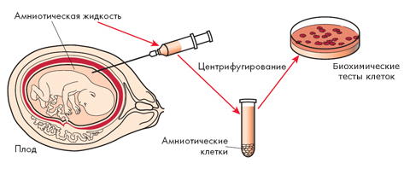
Методы изучения генетики человека
Биохимический метод – метод обнаружения изменений в биохимических параметрах организма, связанных с изменением генома.
Биохимический микроанализ позволяет обнаружить нарушение в одной клетке. Таким образом, можно установить диагноз у неродившегося ребёнка по отдельным клеткам, находящимся в околоплодной жидкости беременной женщины для таких болезней как сахарный диабет, фенилкетонурия и пр.

Slide 9
Методы изучения генетики человека
Близнецовый метод – метод изучения близнецов.
Однояйцевые (идентичные) близнецы:
Имеют одинаковый генотип
Различия возникают за счёт влияния окружающей среды
Даёт возможность определить, как влияет среда на проявления тех или иных признаков
Разнояйцевые (неидентичные) близнецы:
Могут быть как однополые, так и разнополые
Похожи друг на друга не больше обычных братьев и сестёр, не являющимися близнецами
Используются для сравнения проявления признака у идентичных и неидентичных близнецов

Slide 10
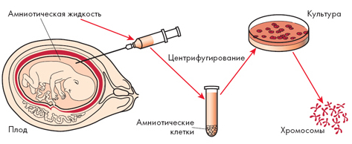
Методы изучения генетики человека
Цитогенетический метод – метод изучения структуры и количества хромосом.
Позволяет установить видимые изменения в хромосомном комплексе и выявить хромосомные мутации. С помощью этого метода было установлено, что болезнь Дауна и ряд других наследственных заболеваний связаны с нарушением числа хромосом в клетках. Изучаются хромосомы во время метафазы митоза. Чаще используют лейкоциты, выращенные в специальной среде.

Slide 11
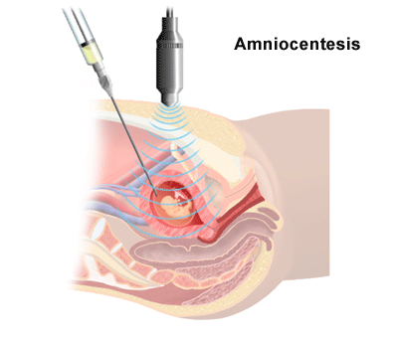
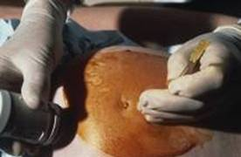
В настоящее время в медицине применяют метод амниоцентеза – исследования клеток околоплодной жидкости, который позволяет обнаружить аномалии в числе и строении хромосом у плода уже на 16-й неделе беременности. Для этого берут пробу околоплодной жидкости путем пункции плодного пузыря.
Наиболее распространенными из таких аномалий являются различные проявления анеуплоидии (т.е. уменьшения или увеличения числа хромосом), а также появление хромосом с необычной структурой вследствие нарушений в процессе мейоза. Анеуплоидия и хромосомные перестройки являются цитогенетическими признаками многих болезней человека.

Slide 12
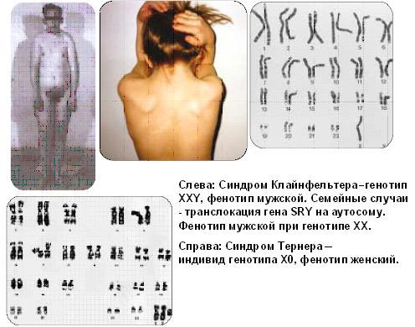
К таким болезням относятся, в частности, синдром Клайнфельтера, который встречается у одного из 400–600 новорожденных мальчиков. При этом заболевании половые хромосомы представлены набором ХХY. Синдром Клайнфельтера проявляется в недоразвитии первичных и вторичных половых признаков и искажении пропорций тела (высокий рост и непропорционально длинные конечности).
Другая аномалия – синдром Тернера, встречающийся у новорожденных девочек с частотой примерно 1:5000. У таких больных в клетках присутствует 45 хромосом, поскольку в их кариотипе половые хромосомы представлены не двумя, а только одной Х-хромосомой. Для таких больных также характерны многочисленные аномалии строения организма. Обе эти болезни – синдром Клайнфельтера и синдром Тернера – являются следствием нерасхождения половых хромосом при образовании гамет у родителей.

Slide 13
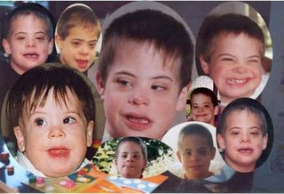
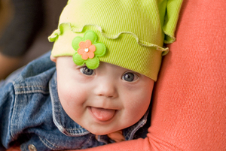
Хромосомные болезни могут быть вызваны и нерасхождением аутосом. Впервые связь между изменением хромосомного набора и резкими отклонениями от нормального развития была обнаружена при изучении синдрома Дауна (врожденной идиотии). Люди, страдающие этим заболеванием, имеют характерный разрез глаз, низкий рост, короткие и короткопалые руки и ноги, аномалии многих внутренних органов, специфическое выражение лица, для них характерна умственная отсталость. Изучение кариотипа таких больных показало наличие дополнительной, т.е. третьей, хромосомы в 21-й паре (так называемая трисомия). Причина трисомии связана с нерасхождением хромосом в ходе мейоза у женщин.

Slide 14
Методы изучения генетики человека
Популяционно-статистический метод
Этот метод применяют для изучения генетической структуры популяций человека или отдельных семей. Он позволяет определить частоту отдельных генов в популяциях.
Подавляющее большинство рецессивных аллелей присутствует в популяции в скрытом гетерозиготном состоянии. Так, альбиносы рождаются с частотой 1:20 000, но один из каждых 70 жителей европейских стран гетерозиготен по данному аллелю.
Если ген находится в половой хромосоме, то наблюдается иная картина: у мужчин частота гомозиготных рецессивов довольно высока. Так, в популяции москвичей в 1930-е гг. присутствовало 7% мужчин-дальтоников и 0,5% (гомозиготные рецессивы) женщин-дальтоников.

Slide 15
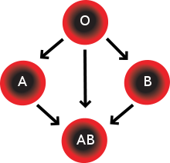
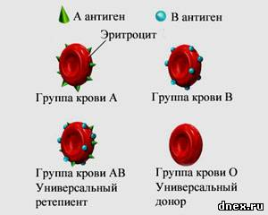
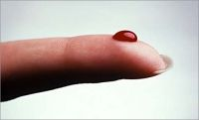
В популяциях человека проведены очень интересные исследования групп крови. Есть предположение, что на их распределение в различных районах земного шара оказали влияние эпидемии чумы и оспы. Наименее устойчивыми к чуме оказались люди I группы крови (00); наоборот, вирус оспы чаще всего поражает носителей II группы (АА, А0). Чума особенно свирепствовала в таких странах, как Индия, Монголия, Китай, Египет, и поэтому там происходила «выбраковка» аллеля 0 в результате повышенной смертности от чумы людей с I группой крови. Эпидемии оспы охватывали главным образом Индию, Аравию, тропическую Африку, а после прихода европейцев – и Америку.
В странах распространения малярии, как вы уже знаете, (Средиземноморье, Африка), наблюдается высокая частота гена, вызывающего серповидноклеточную анемию.

Slide 16
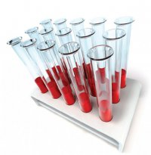
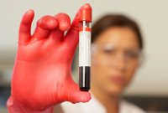
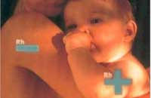
Имеются данные о том, что отрицательный резус реже встречается в популяциях, живущих в условиях сильного распространения различных инфекционных заболеваний, в том числе малярии. А в популяциях, живущих в высокогорных и других районах, где инфекции – редкое явление, наблюдается повышенный процент резус-отрицательных людей.
Популяционный метод дает возможность изучить генетическую структуру популяций человека, выявить связь между отдельными популяциями, а также проливает свет на историю распространения человека по планете.

Slide 17
Наследственные болезни и их причины
Наследственные болезни могут быть вызваны нарушениями в отдельных генах, хромосомах или хромосомных наборах. Хромосомные болезни возникают при изменении структуры хромосом: удвоении или выпадении участка хромосомы, повороте участка хромосомы на 180°, перемещении участка хромосомы на негомологичную хромосому. Впервые связь между аномальным набором хромосом и резкими отклонениями от нормального развития была обнаружена в случае синдрома Дауна. Частота хромосомных мутаций у человека велика и является причиной до 40% нарушений здоровья у новорожденных. В большинстве случаев хромосомные мутации возникают в гаметах родителей. Химические мутагены и ионизирующие излучения повышают частоту хромосомных мутаций. В случае синдрома Дауна отмечена зависимость между вероятностью рождения больных детей и возрастом матери – она возрастает в 10–20 раз после 35–40 лет.

Slide 18
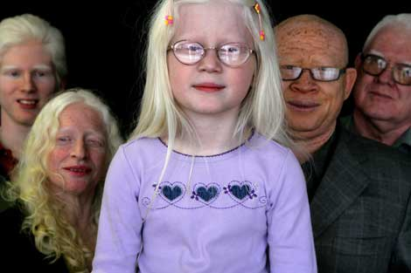
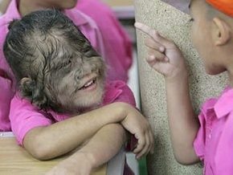
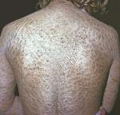
Помимо хромосомных нарушений, наследственные болезни могут быть обусловлены изменениями генетической информации непосредственно в генах. Наиболее часто встречаются генные, или точковые, мутации, связанные с изменением последовательности нуклеотидов в молекуле ДНК. Они могут оставаться незамеченными в гетерозиготном состоянии, например Аа, и проявляться фенотипически, переходя в гомозиготное состояние – аа. Наследование, сцепленное с Х-хромосомой, проявляется в отсутствие передачи гена по мужской линии: Х-хромосома от отца не передается сыновьям, но передается каждой дочери. Например, гемофилия (несвертываемость крови) наследуется как рецессивная, сцепленная с Х-хромосомой мутация.

Slide 19
Лечение наследственных болезней
Эффективных средств лечения наследственных болезней пока не существует. Однако существуют методы лечения, облегчающие состояние больных и улучшающие их самочувствие. Они основаны главным образом на компенсации дефектов метаболизма, обусловленных нарушениями в геноме. При наследственных аномалиях обмена веществ больному вводят не образующиеся в организме ферменты или исключают из пищевого рациона продукты, которые не усваиваются организмом из-за отсутствия необходимых ферментов. При сахарном диабете в организм вводят инсулин. Это позволяет больному диабетом нормально питаться, однако не устраняет причины болезни.

Slide 20
Можно ли предупредить наследственные болезни?
Пока это не представляется возможным. Однако ранняя диагностика позволяет либо избежать рождения больного ребенка, либо своевременно начать лечение, что во многих случаях дает положительные результаты. Так, например, при раннем лечении синдрома Дауна 44% больных доживают до возраста 60 лет, во многих случаях ведя практически нормальный образ жизни. Для ранней диагностики применяют различные методы. Обычно, если стандартные методы обследования дают основания предполагать наследственные нарушения у эмбриона, применяют метод амниоцентеза – анализа клеток эмбриона, всегда имеющихся в околоплодной жидкости.

Slide 21
Этические проблемы генетики
Генная инженерия использует важнейшие открытия молекулярной генетики для разработки новых методов исследования, получения новых генетических данных, а также в практической деятельности, в частности в медицине. Ранее вакцины изготовляли только из убитых или ослабленных бактерий или вирусов. Такие вакцины приводят к выработке стойкого иммунитета, но у них есть и недостатки. Например, нельзя быть уверенным, что вирус в достаточной степени инактивирован. Известны случаи, когда вакцинный штамм вируса полиомиелита за счет мутаций превращался в опасный, близкий к обычному вирулентному штамму. Безопаснее вакцинировать чистыми белками оболочки вирусов – они не могут размножаться, т.к. у них нет нуклеиновых кислот, но вызывают выработку антител. Получить их можно методами генной инженерии. Уже создана такая вакцина против инфекционного гепатита (болезни Боткина) – болезни опасной и трудноизлечимой. Ведутся работы по созданию чистых вакцин против гриппа, сибирской язвы и других болезней.

Slide 22
Коррекция пола
Операции по коррекции пола в нашей стране начали делать около 30 лет назад строго по медицинским показаниям. Заболевание гермафродитизмом известно науке давно. По статистике, у нас в стране оно составляет 3–5 случаев на 10 тыс. новорожденных. В основе этой патологии лежат нарушения в генах и хромосомах. Эти нарушения могут вызывать мутагенные факторы (загрязнение окружающей среды, радиоактивность, алкоголь, курение и т.д.). Операции по коррекции пола сложны, многоэтапны. Обследования длятся месяцами, разрешение на операцию дает Минздрав – это исключает смену пола у гомосексуалистов, психически неполноценных людей.

Slide 23
Пересадка органов
Пересадка органов от доноров – очень сложная операция, за которой следует не менее сложный период приживления трансплантата. Очень часто трансплантат отторгается и пациент погибает. Ученые надеются, что эти проблемы можно будет решить с помощью клонирования.

Slide 24
Клонирование
Это метод генной инженерии, при котором потомки получаются из соматической клетки предка и поэтому имеют абсолютно такой же геном. На экспериментальной ферме в Шотландии еще недавно паслась овца по имени Долли, появившаяся на свет с помощью метода клонирования. Ученые взяли ядpo, содержащее генетический материал, из клетки вымени овцы-матери и имплантировали его в яйцеклетку другой овцы, из которой был предварительно удален собственный генетический материал. Полученный эмбрион был имплантирован в третью овцу, игравшую роль суррогатной матери. Вслед за англичанами американские генетики успешно провели клонирование обезьян. Клонирование животных позволяет решить многие проблемы медицины и молекулярной биологии, но вместе с тем порождает множество социальных проблем. Практически любая технология, применимая к млекопитающим, применима и к человеку. Значит, можно клонировать и человека, т.е. создавать двойников людей, от которых получена хотя бы одна здоровая клетка.

Slide 25
Уродства
Развитие нового живого существа происходит в соответствии с генетическим кодом, записанным в ДНК, которая содержится в ядре каждой клетки организма. Иногда под воздействием факторов среды – радиоактивных, ультрафиолетовых лучей, химических веществ – происходит нарушение генетического кода, возникают мутации, отступления от нормы. Один из страшных примеров – чернобыльская катастрофа. У людей, подвергшихся воздействию радиоактивного заражения, отмечается повышенный уровень различных патологий, связанных с мутациями.

Slide 26
Генетика и криминалистика
В судебной практике известны случаи установления родства, когда дети были перепутаны в роддоме. Иногда это касалось детей, которые росли в чужих семьях не один год. Для установления родства используют методы биологической экспертизы, которую проводят, когда ребенку исполнится 1 год и стабилизируется система крови. Разработан новый метод – генная дактилоскопия, который позволяет проводить анализ на хромосомном уровне. В этом случае возраст ребенка значения не имеет, а родство устанавливается со 100%-й гарантией. В России ежегодно проводится примерно 2 тыс. экспертиз по установлению родства.

Slide 27
Тест на тему: «Методы генетики человека»
1. Основными трудностями в изучении наследственности человека являются:
а) неприменимость генетических законов к человеку; б) позднее половое созревание; в) невозможность направленных скрещиваний; г) малочисленное потомство.

Slide 28
2. Основным путем предотвращения наследственных заболеваний является:
а) реабилитация; б) лечение; в) установление причин; г) медико-генетическое консультирование.
3. Установить доминантность или рецессивность признака, сцепленность его с другими признаками или с полом, позволяет метод:
а) цитогенетический; б) генеалогический; в) биохимический; г) близнецовый.

Slide 29
4. Цитогенетический метод позволяет:
а) установить характер наследования разных генов; б) изучить наследственно обусловленные нарушения обмена веществ; в) диагностировать наследственные заболевания, обусловленные хромосомными мутациями; г) выявить фенотипическое проявление признаков, обусловленное условиями среды.
5. Метод, используемый для изучения роли среды в формировании у человека различных психических и физических качеств:
а) цитогенетический; б) генеалогический; в) биохимический; г) близнецовый.

Slide 30
6. В результате изменения последовательности расположения нуклеотидов в молекуле ДНК возникают:
а) генные мутации; б) хромосомные мутации; в) соматические мутации; г) различные модификации.
7. При популяционно-статистическом методе изучения наследственности человека исследуют:
а) родословную семьи; б) распространение признака в большой популяции людей; в) хромосомный набор и отдельные хромосомы; г) развитие признаков у близнецов.

Slide 31
Ответы:
1 – а,б,в; 2 – в,г; 3 – б; 4 – в; 5 – г; 6 – а; 7 – б.

